Slide 1
Lösungen Gruppenaauftrag 2

Slide 2
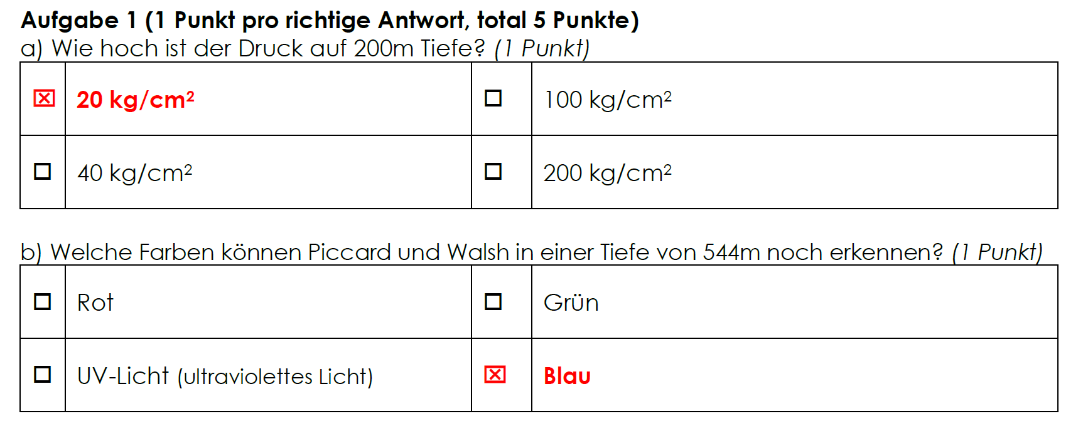

Slide 3
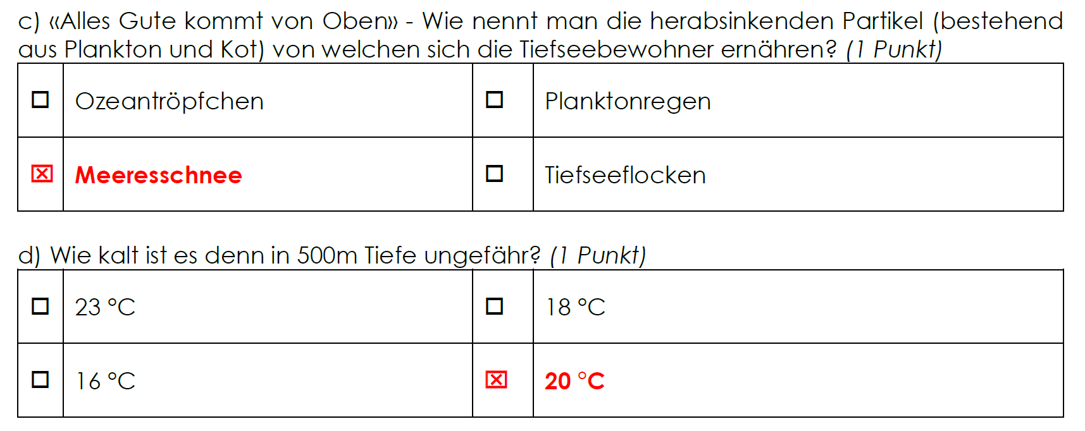

Slide 6
Nahrung finden
Partner zur Fortpflanzung anlocken
Flucht (Schlangen-Seesterne opfern blinkende Arme)

Slide 7
Wasser von 0-1’000m wird von Sonne erwärmt, deshalb wärmer
Ab 1’000m kälter, da kein Sonnenlicht mehr. Bleibt lange gleich, da Verhältnisse in 1’000-10’000m gleich sind.

Slide 9
Wenn sie einen Hohlraum hätten, würden sie platzen.
Der Mensch kann bis max. 214m (Weltrekord) tauchen. Danach würde unsere Lunge (Hohlraum) zu stark zusammengedrückt, dass wir sterben würden.

